Slide 1
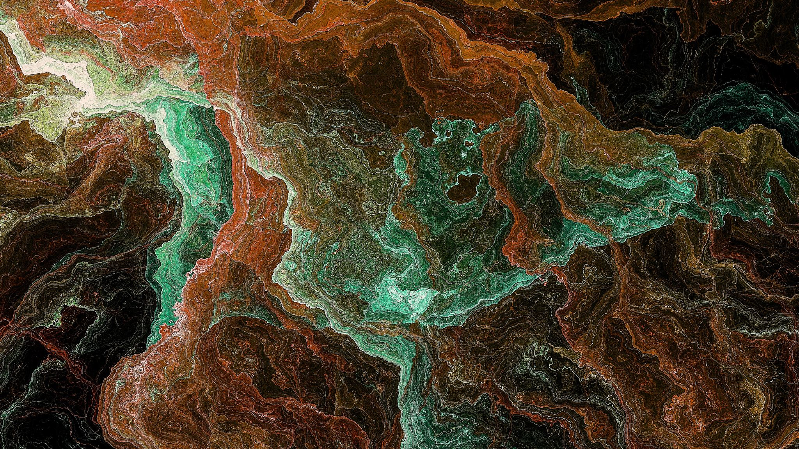
Habitants et Immigration

Slide 2
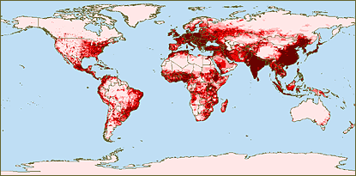
Cette carte représente la concentration de population à certains endroits du monde. Regardez la légende afin de répondre les questions 1 & 2 sur a page de travail A.
Effet d’archipel- signifie les pochettes de population.

Slide 3
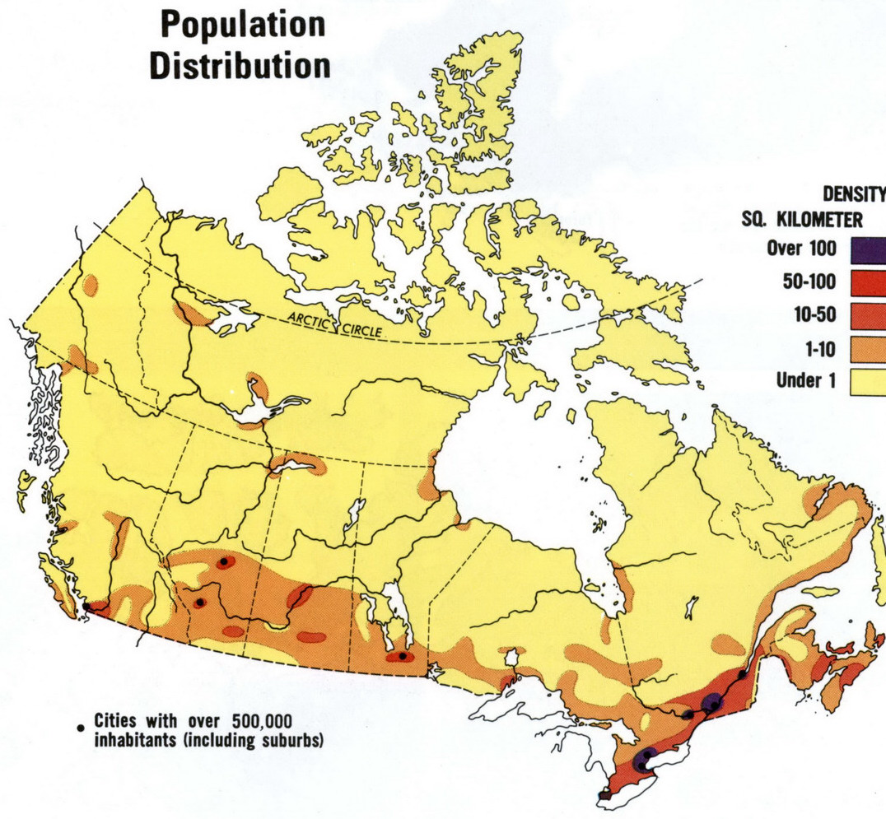
En vous servant la carte de la distribution de la population canadienne sur cette diapositive, répondez les questions 4,5 sur la page de travail A.
Densité de la population signifie La moyenne du nombre personnes qui vivent par km2.

Slide 4
DENSITÉ DE LA POPULATION- La moyenne du nombre de personnes qui vivent par km2.
Comment calcule-t-on la densité de la population?
Exemple:
Population du Canada= 36 000 000
Superficie du Canada=9 970 610 km2
36 000 000/9 970 610 km2=
Total de 3.6 personnes par km2
Le calcul se fait de la façon suivante-
Nombre d’habitants divisés
Superficie de la place
=le nombre moyen d’habitants par km2
Répondez les questions 6 à 11 sur la page de travail A.

Slide 5
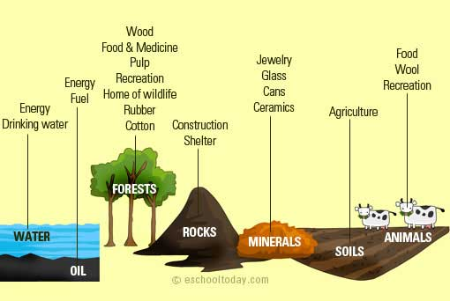
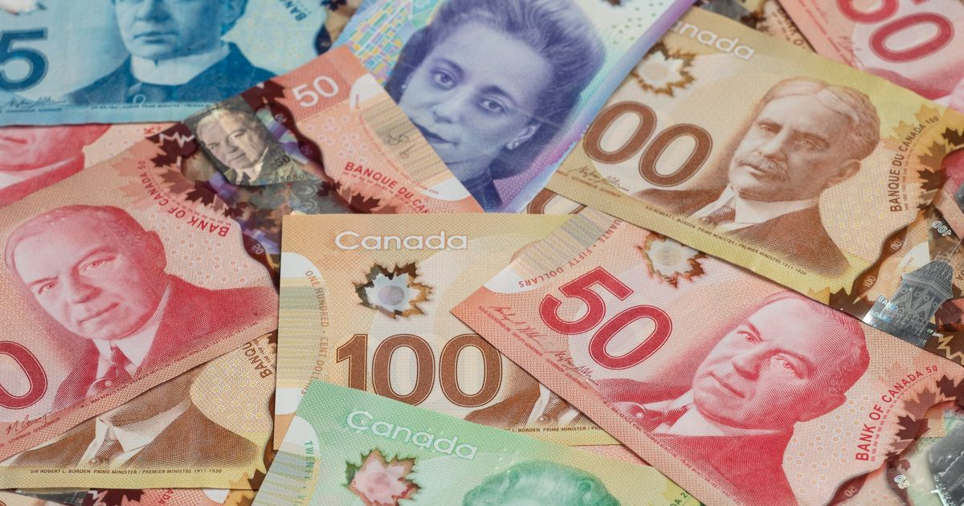
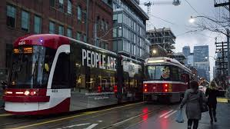
Facteurs qui affectent la densité de la population-Question 12 page de travail A
Facteurs d’emplacement
Facteurs de situation
Facteurs du relief-
* sol fertile
* bois
* eau
Facteurs qui affectent la vie des gens-
* Économie
* Échange
* Marché
* Moyen de transport
* Gouvernement

Slide 6
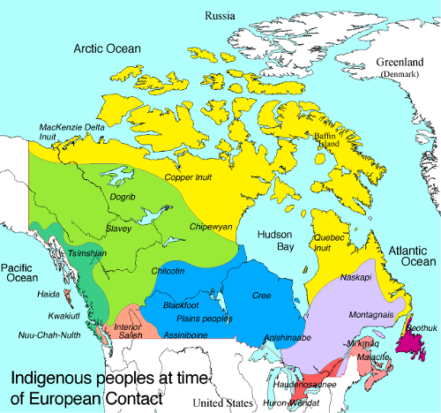
DÉFINITIONS IMPORTANTES
Autochtones
Terme utilisé pour décrire les 4 groupes suivants:
Premières Nations
Inuits
Métis

Slide 7
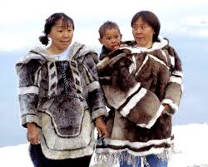
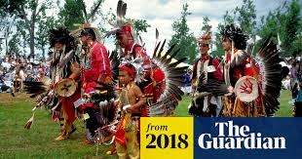
Premières Nations
Inuits
Gens qui ne sont ni Métis ni Inuits.
64% de la population Autochtones au Canada est Premières Nations.
Au NB, nous avons les groupes Mi’kmaq et Malécities.
Les Inuits sont les habitants autochtones de l’Arctique nord-américain,

Slide 8
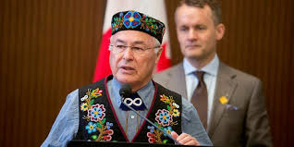
Métis
Signifie mélangé.
Au Canada, les Métis se sont des groupes de Premières Nations mélangées avec des Européens.
Louis Riel est un des Métis le plus populaire au Canada.

